Slide 1

Programování
Základní programové konstrukce

Slide 2
Algoritmizace - opakování
Formulace problému
Formulace požadavků, určení vstupů/výstupu a požadavků na přesnost
Analýza úlohy
Ověření řešitelnosti a počtu řešení dle zadaných vstupů
Vytvoření algoritmu
Sestavení sledu operací, které vedou k požadovanému výsledku
Sestavení programu
Vytvoření zdrojového kódu v příslušném programovacím jazyce
Ladění algoritmu
Odstraňování logických a syntaktických chyb v programu
IMPLEMENTACE

Slide 3
Převedení diagramu na kód
Jazyk C# je imperativní (přikazovací) programovací jazyk
Vykonává instrukce, které mu jsou zadány
Sled vykonávaných kroků odpovídá algoritmu znázorněné ve vývojovém diagramu (VD)
Pořadí jednotlivých operací VD pořadí instrukcí ve zdrojovém kódu
Jednotlivé symboly VD odpovídají konkrétním programovacím konstrukcím

Slide 4
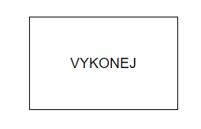
Programový blok
Vývojový diagram
C#
{
// VYKONEJ
}
Složené závorky ohraničují daný blok kódu / tělo funkce
Proměnné deklarované uvnitř bloku, nejsou přístupné mimo blok

Slide 5

Vstupní operace – čtení z konzole
Vývojový diagram
C#
Budeme načítat čísla
Deklarace proměnných
int a, b, c;
Přiřazení a přetypování načtených hodnot
a = int.Parse(Console.ReadLine());
b = int.Parse(Console.ReadLine());
c = int.Parse(Console.ReadLine());

Slide 6

Výstupní operace – výpis do konzole
Vývojový diagram
C#
Budeme předpokládat, že proměnné jsou čísla
Postupný výpis proměnných
Console.WriteLine(a);
Console.WriteLine(b);
Console.WriteLine(c);
Vypsání s formátovaným řetězcem
Console.WriteLine($“{a}, {b}, {c}“);

Slide 7
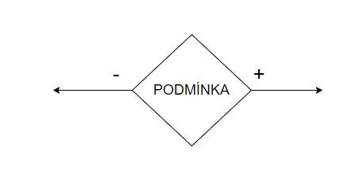
Rozhodovací blok
Vývojový diagram
C#
Podmínka musí být pravda/nepravda
if (PODMÍNKA)
{
// POKUD JE PODMÍNKA SPLNĚNÁ
}
else
{
// POKUD PODMÍNKA NENÍ SPLNĚNA
}

Slide 8
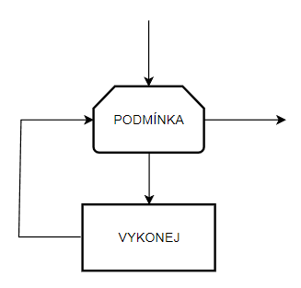
Cyklus s neznámým počtem opakování
Vývojový diagram
C#
Podmínka na začátku
while (PODMÍNKA)
{
// POKUD JE PODMÍNKA SPLNĚNA
}
Kód v cyklu se nemusí provést, pokud při první kontrole podmínka není splněna

Slide 9
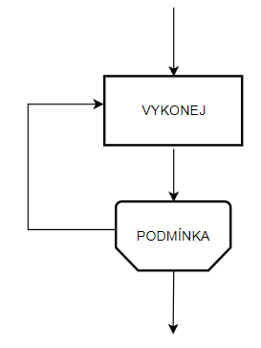
Cyklus s neznámým počtem opakování
Vývojový diagram
C#
Podmínka na konci
do
{
// POKUD JE PODMÍNKA SPLNĚNÁ
} while(PODMÍNKA);
Kód v cyklu se vždy alespoň jednou vykoná
Další opakování závisí na splnění podmínky

Slide 10
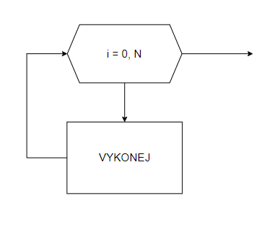
Cyklus s pevným počtem opakování
Vývojový diagram
C#
Deklarace a inicializace řídící proměnné
for (int i = 0; i < N; i++)
{
// VYKONEJ
}
Editace řídící proměnné
Podmínka vztažená k řídící proměnné

Slide 11
Čtení kódu a pochopení jeho funkcionality
Program v ideálním případě kopíruje navržený diagram včetně deklarace proměnných
Některé proměnné (obvykle dočasné) se deklarují až v průběhu programu
Proměnnou lze používat až od řádku, kdy byla deklarována (platnost pouze pro daný blok)
Každý řádek kódu tak odpovídá nějaké části diagramu
Prozatím se setkáváme z programy, které načtou vstupní hodnoty, zpracují je a následně nás informují o výsledku
Velká část aplikací používaných v praxi se chová stejně
Pokud si nejste jisti, co se v danou chvíli v kódu odehrává načrtněte si současný stav případně jej zkuste zapsat pomocí diagramu

Slide 12
Modifikátory běhu programu
!
Brake, Continue, Return
Při dosažení příkazu brake; je ukončena obsluha kódu v konkrétním bloku a pokračuje se až za blokem
Při dosažení příkazu continue; je přeskočen zbytek kódu v bloku a pokračuje se v následující iteraci
Continue se nejčastěji objevují právě v cyklech
Při dosažení příkazu return; je běh programu vrácen na vyšší úroveň
Obvykle je použit ve funkcích, ve kterých chceme vrátit výsledek

Slide 13
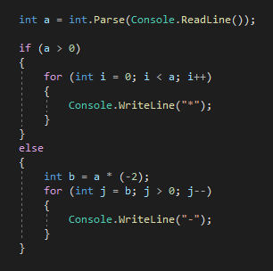
Čtení kódu
Co provádí následující kód?

